Slide 1
指间备忘录APP的UI设计
第四小组
2023-04-27

Slide 2
主界面布局文件：
新建备忘录界面布局文件：

Slide 3
01
主界面布局文件：

Slide 4
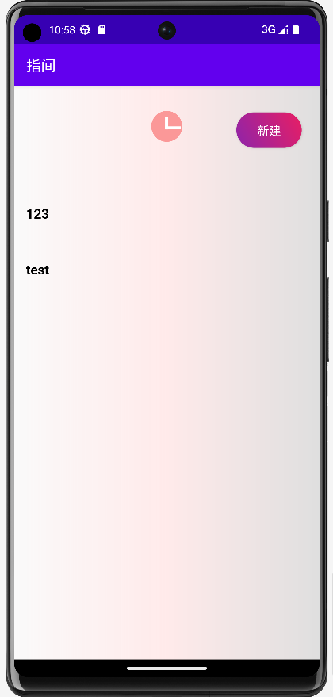
主界面布局文件：
页面背景采用渐变色背景，实现从浅粉色到浅灰色的颜色渐变。
头部容器包含了一个APP的logo、一个标题和一个按钮。
头部容器背景为透明，使得渐变色背景透过容器呈现，视觉效果更加和谐。
APP的logo采用了橙色的矢量图，时钟logo，使得其和渐变色背景形成对比，意在提醒用户完成备忘录上的待做事项。
添加备忘录的按钮采用自定义的形状和渐变色背景，显得更加立体和醒目。
备忘录列表采用了 RecyclerView 控件展示，可以方便地进行数据绑定和布局。
备忘录列表的上方留有一定的 padding，使得备忘录和头部容器之间有一定的距离，视觉效果更加舒适。
此外，这份布局文件还使用了一些自定义的样式和形状，可以在相应的资源文件中找到定义。以下是一些样式和形状的设计说明：

Slide 5
渐变色背景：在 drawable 文件夹下新建 bg_gradient.xml 文件，定义了一个渐变色形状。
自定义按钮形状：在 drawable 文件夹下新建 button_shape.xml 文件，定义了一个圆角矩形形状，并为其设置了渐变色背景。
自定义 RecyclerView 的分割线：在 drawable 文件夹下新建 recycler_view_divider.xml 文件，定义了一条分割线的形状和样式。

Slide 6
02
新建备忘录界面布局文件：

Slide 7
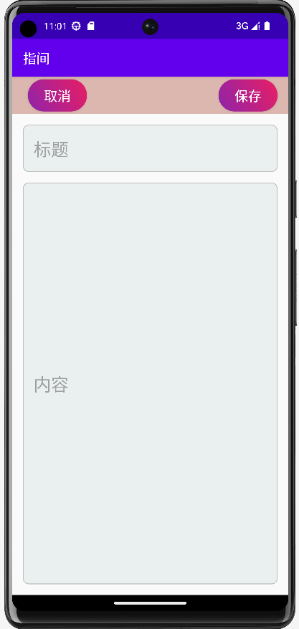
新建备忘录界面布局文件：
这个布局文件主要包括一个标题栏和一个内容区域，其中内容区域包含一个标题输入框和一个正文输入框。
标题栏包含了两个按钮：保存按钮和取消按钮，分别对应着保存备忘录和取消编辑操作。
下面是对每个控件的解释：
在这个布局文件中，我们采用了相对布局作为根布局，并在其内部使用了垂直方向的线性布局来容纳标题输入框和正文输入框。我们使用了一个自定义的标题栏，包括一个返回按钮、一个标题文本和一个保存按钮。按钮使用白色文本和紫红渐变色背景，并使用圆角矩形和阴影效果使其更具有立体感和视觉层次感。
输入框使用了自定义的背景样式，包括圆角矩形和边框线条，并使用黑色文本和灰色提示文字。这样的设计使得输入框看起来更加简洁、现代化，而且可以轻松地进行自定义样式调整，使得整个布局文件的设计风格更加简洁、现代化和富有层次感，以适应更多的主题风格和用户需求。

Slide 8
下面是对每个控件的解释：
RelativeLayout：根布局，用来放置标题栏和内容区域。
title_container：标题栏，包含了两个按钮：保存按钮和取消按钮。
save_button：保存按钮，点击后将当前编辑的备忘录保存到本地文件中。
del_button：取消按钮，点击后将当前编辑的备忘录内容丢弃，返回到上一个界面。
LinearLayout：内容区域，包含了一个标题输入框和一个正文输入框。
title_edit_text：标题输入框，用来输入备忘录的标题。
data_edit_text：正文输入框，用来输入备忘录的内容。

Slide 9
THE END
THANKS

